Slide 1
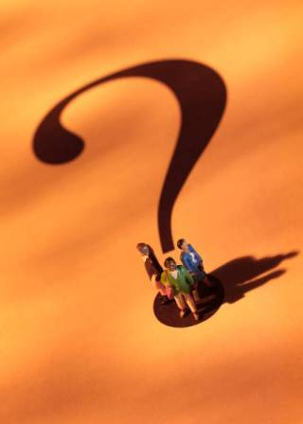
ALLA ?

Slide 2
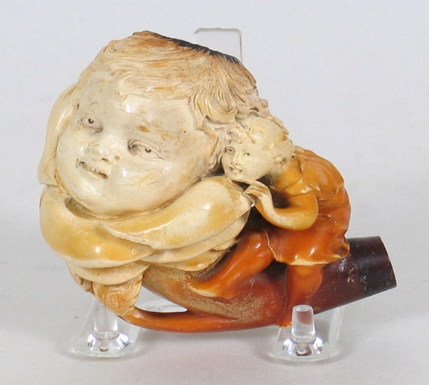
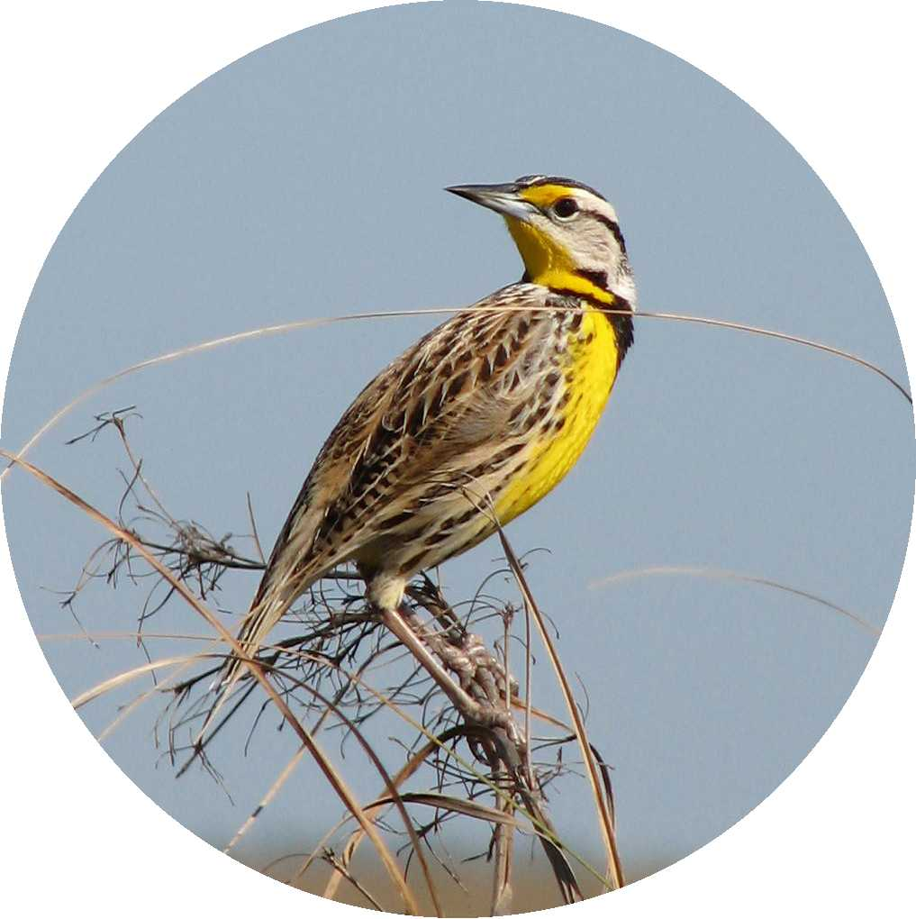
Kien hemm tifla żgħira u xtaqet li Alla jkellimha!
Alla bagħtilha għasfur jgħanni
iżda hi ma ndunatx!

Slide 3
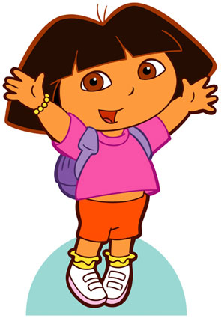
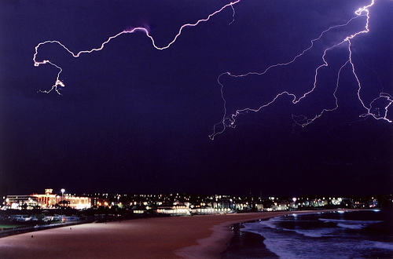
Għalhekk hi bdiet tgħajjat!
Alla bagħat is-sajjetti u l-beraq.

Slide 4
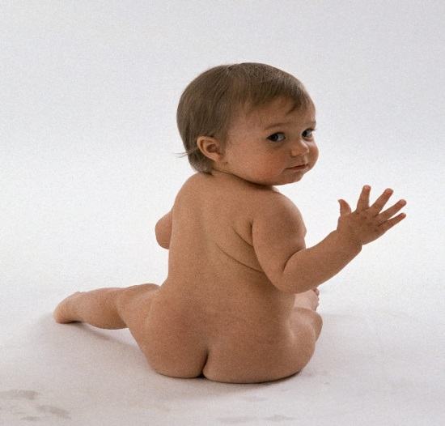
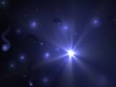
It-tifla xorta ma ndunatx, għalhekk qaltlu li tixtieq tarah!
Stilla kbira xegħlet fis-sema
imma t-tifla ma rathiex!

Slide 5
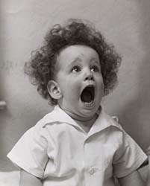
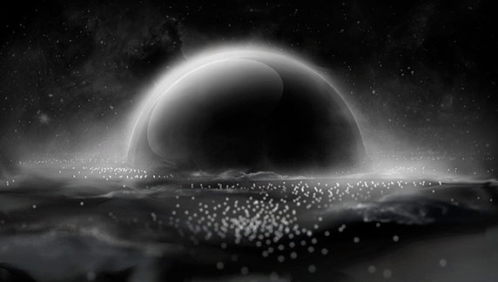
It-tifla issa kienet irrabjatha u għajtet li tixtieq li Alla jagħmel miraklu.
Ommha daħlet tiġri d-dar u qaltilha
li z-zija kellha tarbija.

Slide 6
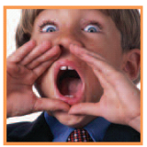
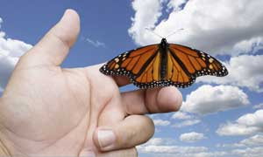
Wara li t-tifla ferħet reġgħet ftakret li Alla għadu ma kellimha xejn u għalhekk qaltlu li tixtieq li Alla jmissha
Għalhekk Alla bagħat farfett
li poġġha fuq idha
iżda t-tifla keċċietu ‘l hemm.

Slide 7
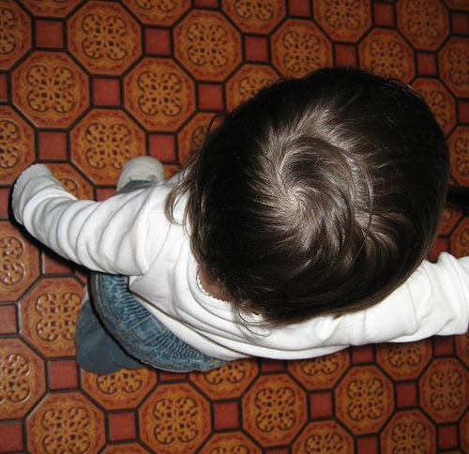
It-tifla qatgħet qalbha u bdiet taħseb li Alla ma jifhimiex!

